Slide 1
ДНЕПРОПЕТРОВСКОЕ РЕГИОНАЛЬНОЕ ИНВЕСТИЦИОННОЕ АГЕНТСТВО ПЛАН РАБОТ НА 2014 год

Slide 2
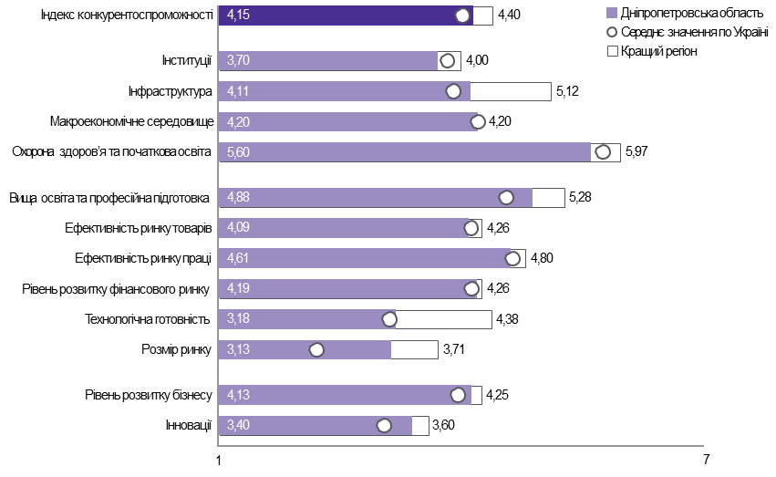
Рейтинг конкурентоспособности
СОХРАНИТЬ ДОСТИЖЕНИЯ ПОСЛЕДНИХ ЛЕТ - НАША ПЕРВООЧЕРЕДНАЯ ЗАДАЧА, КАК ОРГАНОВ ВЛАСТИ, В УСЛОВИЯХ ПОЛИТИЧЕСКОЙ НЕСТАБИЛЬНОСТИ В СТРАНЕ.
Индекс конкурентоспособности является традиционным инструментом для оценки состояния экономики многих стран мира и рассчитывается по методологии Всемирного экономического форума.
По рейтингу конкурентоспособности 2013 года, Днепропетровская область входит в 5-ку лучших в Украине

Slide 3
Инструмент развития бизнеса в регионе
DIA создано в 2011 г.
Председатель днепропетровского областного совета осуществляет общее руководство агентства.
DIA – не прибыльная организация. Вся помощь, предоставляемая инвестору, осуществляется в рамках законодательства Украины на безоплатной основе.
Миссия DIA:
стабильное социально-экономическое развитие региона
повышение уровня жизни
укрепление имиджа Днепропетровской области как надежного партнера для иностранных государств, коммерческих и благотворительных организаций, отечественного и зарубежного бизнеса.
Функции DIA:
Создание системы сопровождения проектов (от формирования идеи до запуска производства / бизнеса).
Создание аналитической базы, позволяющей инвестору проводить анализ потенциальной эффективности ведения бизнеса в регионе.
Создание информационного поля, многократно усиливающее интерес инвестора к региону.

Slide 4
Функции ДИА в жизненном цикле проекта
Создание системы сопровождения проектов -
от формирования идеи до запуска производства / бизнеса
Жизненный цикл проекта
Бизнес-идея
Анализ рынка и разработка бизнес-плана
Экспертная оценка
Поиск инвестора
Переговоры о финансировании
Реализация
Запуск
Функции ДИА (система сопровождения проектов):
Разрабатывает
Готовит
Находит
Сопровождает
Формирует
Инициирует создание перспективных инвестиционных проектов в соответствии с потребностями региона и заинтересованности потенциальных инвесторов
Формирует и предоставляет первичную аналитическую информацию, необходимую для принятия решений об инвестировании
Осуществляет первичный подбор площадки в соответствии с потребностями инвесторов
Предоставляет услуги персонального инвестиционного менеджера
Помогает в выборе потенциальных партнеров, компетентных в различных аспектах развития инвестиционного проекта (строительство, трудовые ресурсы, другие возможные бизнес-партнеры)

Slide 5
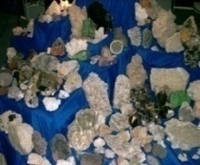
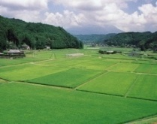
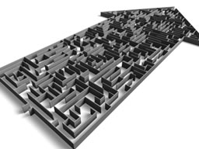
Аналитические базы DІА
Созданы аналитические базы, позволяющие инвестору проводить анализ эффективности ведения бизнеса в регионе.
База ресурсов полезных ископаемых
Информация о 355 залежей полезных ископаемых, их расположение, балансовые запасы и статус использования
База компетенций
Представлено более 150 компаний (по состоянию на 1.09.13 - 160 компаний) с осмотром возможных партнеров для реализации бизнес проектов
База земельных участков
Представлено более 400 участков суммарной площадью 13,8 тыс. га для размещения производств
«Дорожная карта» инвестора
В рамках услуги «Персональный проектный менеджер», составляется «дорожная карта» инвестора;
Предоставление полной, прозрачной, понятной информации о прохождении разрешительных процедур для открытия бизнеса в Украине

Slide 6
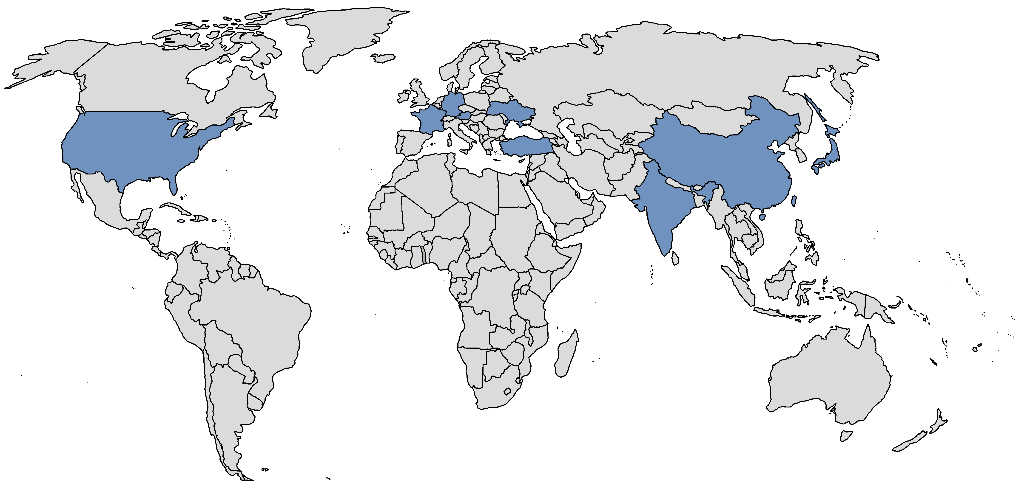
ROAD SHOW 2012-2013
Создание информационного поля, усиливающего интерес инвесторов к региону
Проведено масштабное международное Road Show.
3 форума международного уровня,
15 презентаций, более 50 встреч, подписано 10 меморандумов о сотрудничестве.
Германия
Франция
США
Турция
Китай
Япония
Индия

Slide 7
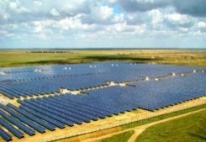
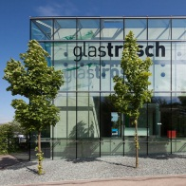
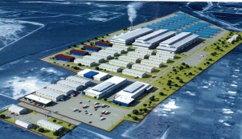
Портфель проектов DIA
Запущено в работу
8 проектов – $ 65 млн (1 032 рабочих места)
На сопровождении
19 проектов – $ 862 млн
В промоушене
17 проектов – $ 1 114 млн
В разработке
4 проекта – $ 1 128 млн
Суммарный бюджет портфеля проектов - $ 3,1 млрд.

Slide 8
Динамика прямых иностранных инвестиций
Привлечение иностранных инвестиций
Днепропетровский регион стабильно находится на первом месте среди областей по привлечению иностранных инвестиций на одного жителя области (на 01.10.2013 – 2 691,9 дол. США.)
Объем накопленных иностранных инвестиций в области на 01.10.2013 составляет 8,9 млрд долларов США или 15,7% от показателей страны в целом (по этому показателю область занимает первое место среди областей Украины)
Наиболее интересные отрасли для иностранных инвесторов в этом году:
оптовая и розничная торговля;
перерабатывающая промышленность;
финансовая и страховая деятельность;
транспорт и связь.
млн USD
+6%
2012
2013 ожидаемый
2014 план
Структура привлеченных
иностранных инвестиций
1%
Страны СНГ
4%
Другие страны
95%
Страны ЕС

Slide 9
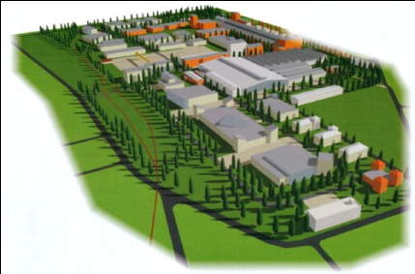
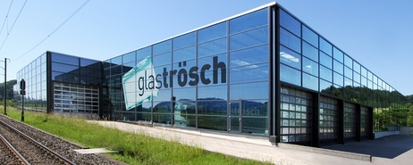
Ключевые проекты 2014
Создание индустриальных парков на территории днепропетровской области
Инвестиции в сферу обращения с твердыми бытовыми отходами
Создание регионального бизнес-инкубатора
Программа «доступное жилье» на 2014 год
Строительства завода по производству стеклопакетов компании Glas Trösch
2-я очередь

Slide 10
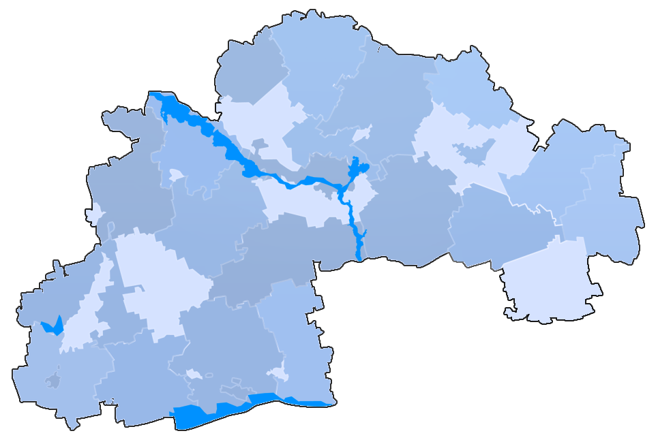
Создание индустриальных парков на территории днепропетровской области
Приоритетные инвестиционные площадки
Проанализировано 370 участков, определены 2 приоритетные инвестиционные площадки под размещение пилотных ИП.
Бывший полигон ЮМЗ
(Павлогорадский район)
Площадь: 200 га (расширение до 566 га)
Данный участок рассматривается
компанией Glas Trösch (первый потенциальный Резидент)
1
г. Павлоград
г. Днепропетровск
2
Октябрьский район
(г. Кривой Рог)
Площадь: 43 га
г. Кривой Рог

Slide 11
Ключевые проекты 2014
Создание индустриальных парков на территории днепропетровской области
Инвестиции в сферу обращения с твердыми бытовыми отходами
Создание регионального бизнес-инкубатора
Программа «доступное жилье» на 2014 год
Строительства завода по производству стеклопакетов компании Glas Trösch
2-я очередь

Slide 12
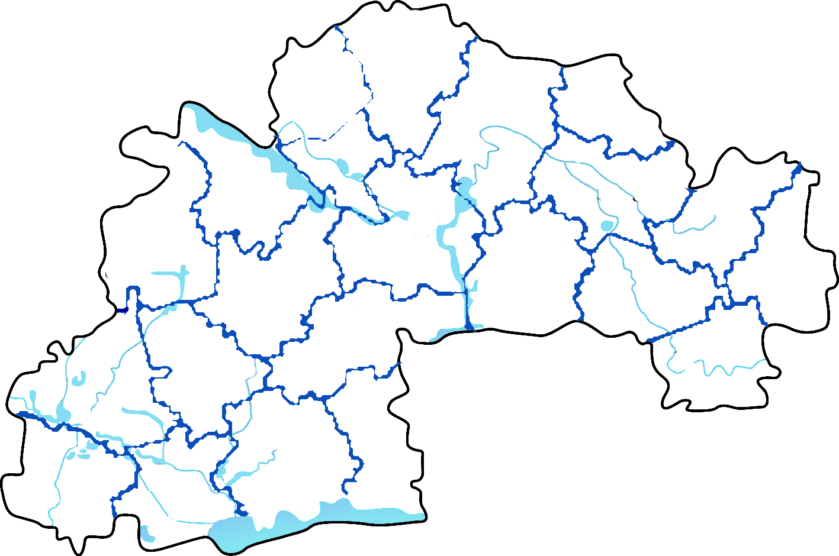
Инвестиции в сферу обращения с твердыми бытовыми отходами(ТБО)
Статистика ТБО по городам и районам области
Ежегодно более 1,15 млн. т. учитываемого объема ТБО.
1215
7
1
49,1
н/д
Магдалиновский
1
96% ТБО утилизируется методом «полигонного захоронения».
15
1
Новомосковский
0,1
Царичанский
6000
1
1
12
950
н/д
480,0
Юрьевский
7500
10
н/д
1
Петриковский
37
73
1
Павлоградский
1
995
1
Верхнеднепровский
1
Общий объем складированного ТБО на территории области – 35 млн. м³
Пятихатский
н/д
1440
Новомосковск
н/д
5832
1
1
Павлоград
Терновка
22
Вольногорск
Петропавловский
1
Днепропетровск
403
44,5
Днепродзержинск
1
1
3
Синельниково
Першотравенск
н/д
Желтые Воды
180
Днепропетровский
н/д
13
1
н/д
25
Межевской
Криничанский
23
1
н/д
Синельниковский
Васильковский
500
1
400
55
Солонянский
22
н/д
3377
1
1
37
1
Софиевский
Покровский
Криворожский
1
15
315
Кривой Рог
Никопольский
40
1070
1
607
1575
1
1565
н/д
Томаковский
Стихийные свалки мусора
25
10
1
1
1
2
Орджоникидзе
1
Не паспортизированные полигоны ТБО
Широковский
Марганец
1
Апостоловский
Никополь
1
Паспортизированные полигоны ТБО

Slide 13
Инвестиции в сферу обращения с твердыми бытовыми отходами(ТБО)
Проект строительства завода по утилизации ТБО
Текущая ситуация:
Целевая ситуация:
ТБО
100%
ТБО
100%
ТБО
Город
Полигон 1
Город
Полигоны
Перевозчики
Перевозчики
ТБО
ТБО 100%
Вторичное сырье
до 25%
Полигон 2
Электроэнергия
$
Потребители
Потребители
Цементные заводы
Полигон 3
Полигон 4
Полигон 5

Slide 14
Ключевые проекты 2014
Создание индустриальных парков на территории днепропетровской области
Инвестиции в сферу обращения с твердыми бытовыми отходами
Создание регионального бизнес-инкубатора
Программа «доступное жилье» на 2014 год
Строительства завода по производству стеклопакетов компании Glas Trösch
2-я очередь

Slide 15
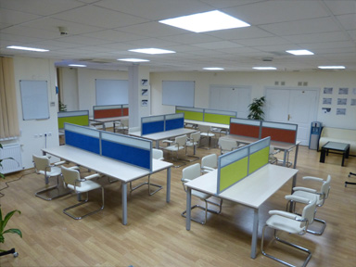
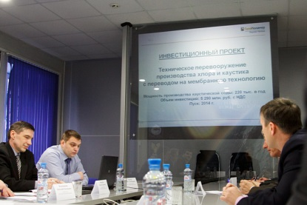
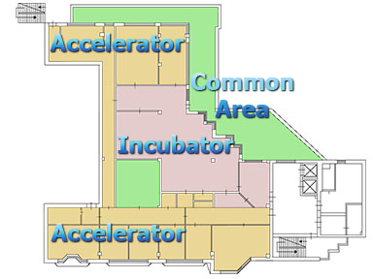
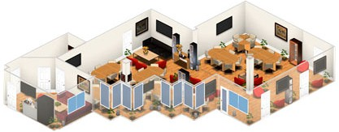
Создание регионального бизнес-инкубатора
Цели:
содействие успешному развитию малых предприятий;
превращение интересной инновационной бизнес-идеи в инвестиционно привлекательный бизнес-проект, который в последующем будет реализован с помощью инвесторов.
Выгоды для Резидента бизнес-инкубатора:
синергетический эффект
площади, предоставляемые по доступной арендной плате и на гибких условиях аренды.
повышение компетенции и квалификации, консультации.
развитие связей и продвижение бизнеса.
бухгалтерский учет, юридические и технологические услуги, маркетинг.

Slide 16
Создание регионального бизнес-инкубатора
Алгоритм бизнес-инкубирования
ПРЕТЕНДЕНТ
Наличие бизнес-идеи
ПРЕ-ИНКУБАТОР
Предприятие пользуется услугами инкубатора, но не имеет своего офиса
БИЗНЕС-ИНКУБАТОР
Предприятие пользуется услугами инкубатора, и имеет в нем свой офис
САМОСТОЯТЕЛЬНОЕ ВЕДЕНИЕ БИЗНЕСА
Подача заявки в бизнес-инкубатор.
Отбор заявок бизнес-инкубатором.
3. Консультации и обучение создания бизнес-плана
4. Разработка бизнес-плана
5. Оценка бизнес-плана и принятие решения о предоставлении рабочего места
6. Доработка бизнес-плана
7. Промежуточная оценка
8. Экспертная комиссия
9. Внедрение бизнес-плана
10. Венчурное финансирование проекта

Slide 17
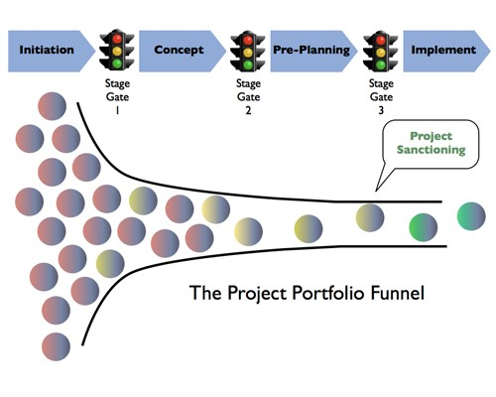
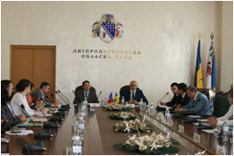
Создание регионального бизнес-инкубатора
Отбор резидентов Инкубатора
25 марта-25 апреля – отбор проектов
Критерии отбора:
инновационность проекта (создание новой услуги)
наличие бизнес плана
команда проекта
создание более 5 рабочих мест
25 апреля -25 мая – анализ заявок и разработка проектов
Анализ и разработка:
отраслевой анализ
финансовый анализ
помощь в доработке бизнес-плана
27 мая – заседание комиссии по приему Резидентов
Состав комиссии:
Представитель Областного совета
Руководитель бизнес-инкубатора
Отраслевые эксперты
Консалтинг
Потенциальные инвесторы

Slide 18
Ключевые проекты 2014
Создание индустриальных парков на территории днепропетровской области
Инвестиции в сферу обращения с твердыми бытовыми отходами
Создание регионального бизнес-инкубатора
Программа «доступное жилье» на 2014 год
Строительства завода по производству стеклопакетов компании Glas Trösch
2-я очередь

Slide 19
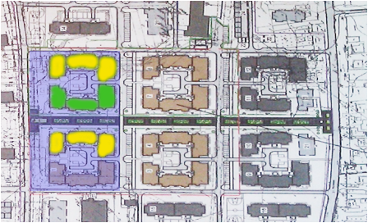
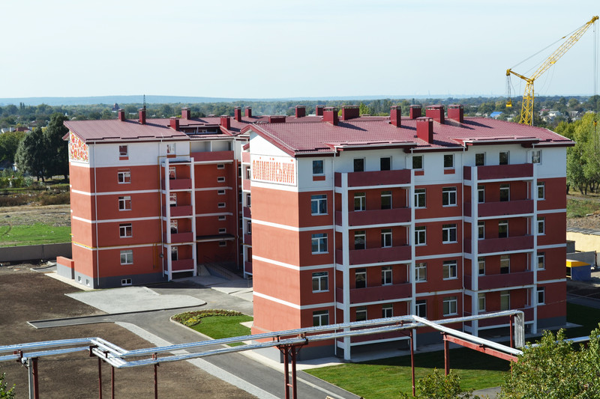
Программа «доступное жилье» на 2014 год
Жилой комплекс «Левобережный-3»
Стоимость квадратного метра в этих домах 4 800 грн.
Проект предполагает строительство 16 пятиэтажных домов, детского садика и поликлиники на участке площадью 9 гектаров.
В каждой пятиэтажке по 63 квартиры, в которых от одной до четырех комнат.
ü
ü
2012 | 2013 | 4 кв. 2014
Сдана 1-я очередь 1 дом 64 квартиры 4203,41 кв.м. | Прокладка коммуникаций и строительство 2-й очереди 2 дома 127 квартир 8407,21 кв.м | Сдача 2-й очереди 2 дома 127 квартир 8407,21 кв.м

Slide 20
Ключевые проекты 2014
Создание индустриальных парков на территории днепропетровской области
Инвестиции в сферу обращения с твердыми бытовыми отходами
Создание регионального бизнес-инкубатора
Программа «доступное жилье» на 2014 год
Строительства завода по производству стеклопакетов компании Glas Trösch
2-я очередь

Slide 21
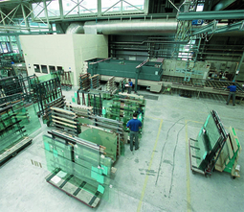
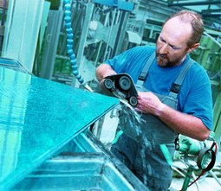
Строительства завода по производству стеклопакетов компании Glas Trösch
2-я очередь
Компания основана в 1905г.
На сегодняшний день группа Glas Trösch насчитывает более 60 производственных предприятий, расположенных в Швейцарии, Германии, Франции, Польше, Украине и Молдове.
Количество сотрудников группы Glas Trösch составляет уже 4600 человек.
В Украине с 2010 года.
Продукция:
стеклопакеты SILVERSTAR
энергосберегающие стеклопакеты ENplus
мультифункциональные стеклопакеты SELEKT
солнцезащитные стеклопакеты SUNSTOP
cтеклопакеты стандартные
Запуск завода - 4 июня 2014 (Днепродзержинск)
Бюджет - 4,5 млн. $
Создано - 50 раб. мест

Slide 22
Планы на 2014 год
ЦЕЛЬ: информационная и адаптационная поддержка бизнеса и развитие инвестиционного потенциала региона
2014
Задачи
янв
фев
мар
апр
май
июн
июл
авг
сен
окт
ноя
дек
Поиск и первичный анализ перспективных бизнес-идей
Создание Инвестиционного портала региона
Веб-портал инвестиционной
привлекательности региона (сайт ДИА)
2. Интерактивное приложение для
мобильных устройств
Разработка баз аналитики рынков Украины и мира:
сельское хозяйство
строительство
машиностроение
туризм
Краткие аналитические справки о ключевых
событиях в сфере инвестиционной
привлекательности Украины
Выпуск ежеквартального рейтинга
инвестиционной привлекательности региона
Усиление канала коммуникаций между властью и бизнесом:
Регулярные встречи с бизнесом для рассмотрения проблемных вопросов;
Организация и проведение форумов и семинаров для представителей компаний в приоритетных отраслях развития экономики области.

Slide 23
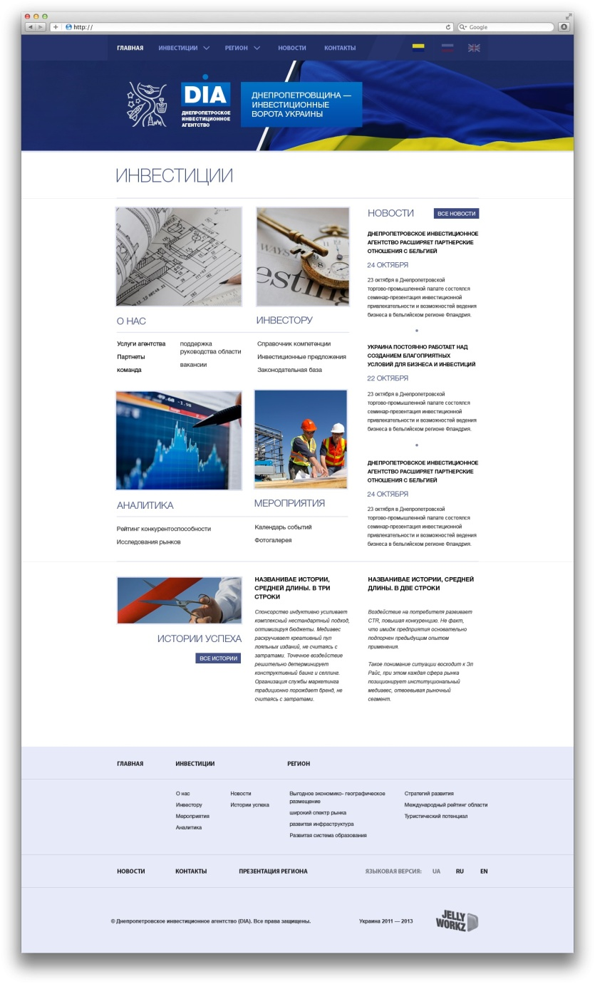
Инвестиционный портал региона
dia.dp.ua
Новости
Статьи
Аналитика
Обзоры рынков
Рейтинги
События
Инвестиционные проекты
Базы данных
Обратная связь

Slide 24
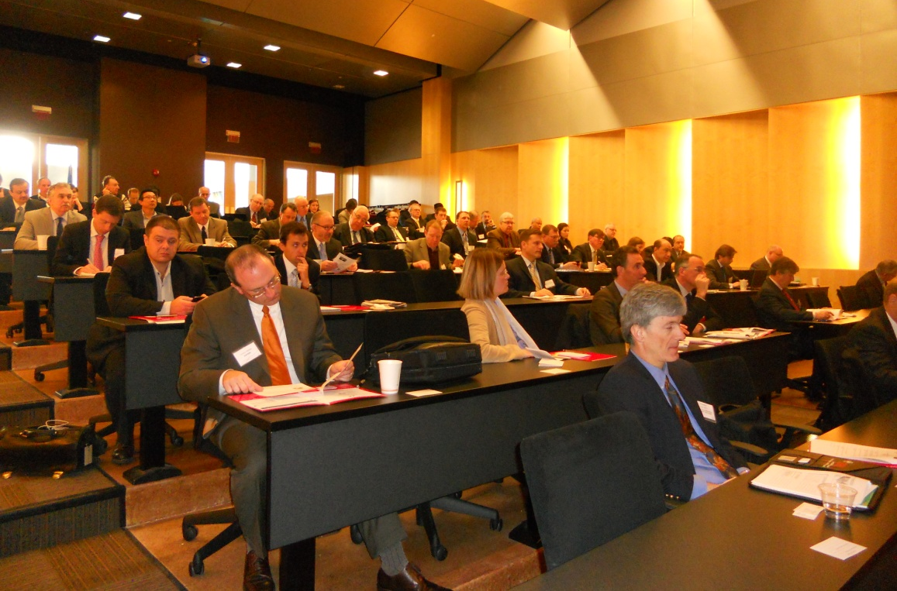
Усиление канала коммуникаций между властью и бизнесом
Регулярные встречи с бизнесом для рассмотрения инициатив и проблемных вопросов
Организация и проведение форумов и семинаров для представителей компаний в приоритетных отраслях развития экономики области
Целевая аудитория - региональный бизнес в сферах:
Машиностроение
Строительство
Сельское хозяйство
Туристические услуги
Направления:
Привлечение инвестиций
Международное контрактное право
Бизнес планирование
Тенденции рынков

Slide 25
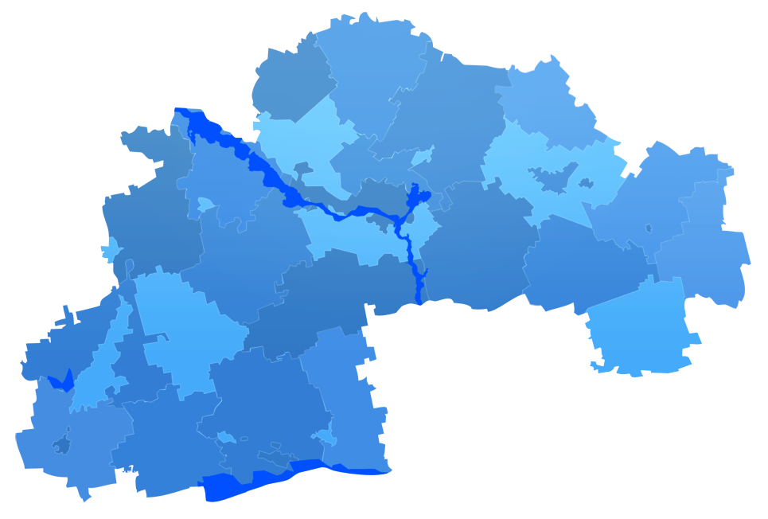
Контактная информация
Днепропетровское инвестиционное агентство (DIA)
Адрес: | 49004, Украина, г. Днепропетровск, пр. Кирова 2, каб. 538
Тел.: | +38 056 742 86 87 +38 056 742 86 21
Факс: | +38 056 742 86 87
E-mail: | info@dia.dp.ua
Web: | dia.dp.ua
г. Днепропетровск
Notes:
Уникальность идеи, ее особенности и актуальность.

